Slide 1

第二章
软件项目管理

Slide 2
本章要点
项目管理一般原理
Project 2002中的项目管理概念
用Project2002做项目计划
关键路径、关键任务计算法则

Slide 3
成功的软件项目有多少？
31%
16%
53%
成功
实现
失控
取消

Slide 4
为什么失败？
缺少项目管理
项目失败的前5个原因
需求分析不完整
缺少用户参与
缺少资源
不现实的期望
  缺乏系统支持
0%
5%
10%
15%

Slide 5
项目管理
项目管理的定义
项目管理分三个阶段：
  制定项目计划
  管理和跟踪项目
  结束项目

Slide 6
项目管理三角形
时间
范围
费用

Slide 7
项目轮廓定义
目标
前提
限制
范围

Slide 8
项目计划要素
任务
任务相关性
工期
成本
资源

Slide 9
工作分解结构
任务关系树型图
项目
摘要任务1
摘要任务2
任务3
任务1.1
任务1.2
摘要任务2.1
任务2.1.1
任务2.1.2

Slide 10
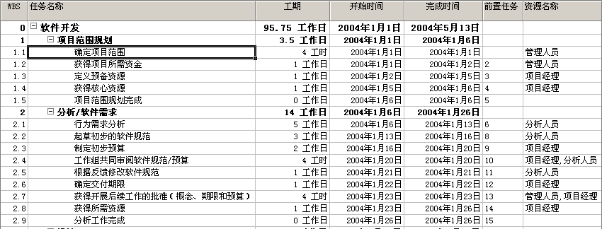
WBS代码列

Slide 11
Project 中创建项目计划文档
新建项目文档
添加分层任务
添加资源
给任务配备资源
审查日程

Slide 12
任务相关操作
创建里程碑
创建周期性任务
创建和删除任务链接
创建任务相关性
设置任务限制

Slide 13
工时计算公式
工时=工期×单位（资源工作分配单位）工期是完成任务所经历的实际时间
  工时是资源执行任务的工作时间
  单位是资源的分配量
全职工作人员的单位一般是100%
兼职工作人员的单位一般是50%

Slide 14
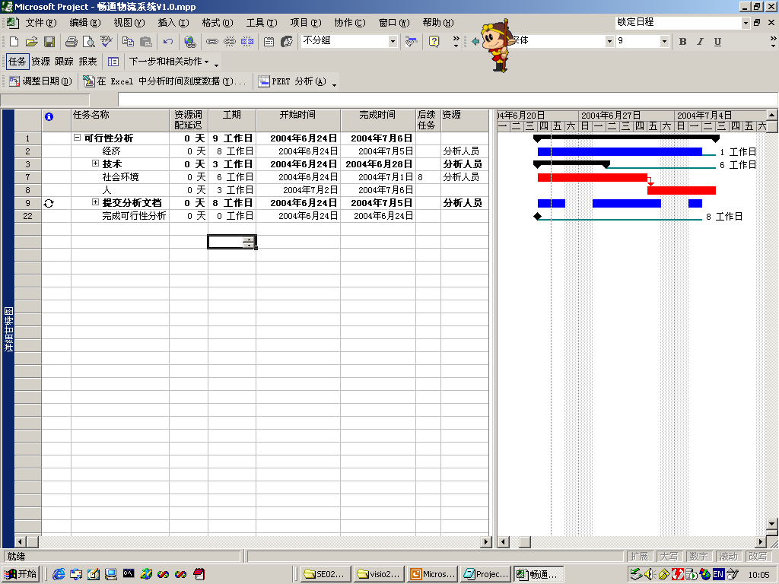
详细甘特图

Slide 15
任务节点表示
=最早结束时间-最早开始时间
=最晚结束时间-最晚开始时间
任务节点
任务链接
=最晚结束时间-最早结束时间
=最晚开始时间-最早开始时间
最早开始时间 | 持续时间 | 最早结束时间
任务标识号 |  | 时差
最晚开始时间 |  | 最晚结束时间
工期
5 | 4 | 9
4 |  | 21
26 |  | 30
9 | 7 | 16
7 |  | 11
30 |  | 37

Slide 16
网络初始状态
2
5
8
1
9
3
6
4
7

Slide 17
计算工期
 | 8
2
 | 10
5
 | 10
8
 | 5
1
 | 5
9
 | 12
3
 | 20
6
 | 4
4
 | 7
7
因为举例子，所以直接填写工期

Slide 18
计算最早开始时间和最早结束时间
5 | 8 | 13
2
13 | 10 | 23
5
23 | 10 | 33
8
0 | 5 | 5
1
37 | 5 | 42
9
5 | 12 | 17
3
17 | 20 | 37
6
5 | 4 | 9
4
9 | 7 | 16
7

Slide 19
计算最完开始时间和最晚结束时间
5 | 8 | 13
2
9 |  | 17
13 | 10 | 23
5
17 |  | 27
23 | 10 | 33
8
27 |  | 37
0 | 5 | 5
1
0 |  | 5
37 | 5 | 42
9
37 |  | 42
5 | 12 | 17
3
5 |  | 17
17 | 20 | 37
6
17 |  | 37
5 | 4 | 9
4
26 |  | 30
9 | 7 | 16
7
30 |  | 37

Slide 20
计算时差
5 | 8 | 13
2 |  | 4
9 |  | 17
13 | 10 | 23
5 |  | 4
17 |  | 27
23 | 10 | 33
8 |  | 4
27 |  | 37
0 | 5 | 5
1 |  | 0
0 |  | 5
37 | 5 | 42
9 |  | 0
37 |  | 42
5 | 12 | 17
3 |  | 0
5 |  | 17
17 | 20 | 37
6 |  | 0
17 |  | 37
5 | 4 | 9
4 |  | 21
26 |  | 30
9 | 7 | 16
7 |  | 11
30 |  | 37
完成这些任务最多用42单位工期
关键路径为1→3→6→9

